Slide 1
Малявко Г.А., МБОУ СОШ №44 г.Сургут Руководитель проекта – Малявко А.М
ОЦЕНКА ВОЗДЕЙСТВИЯ ТРАНСПОРТА НА ЭКОЛОГИЮ ПРИДОМОВЫХ ТЕРРИТОРИЙ
(НА ПРИМЕРЕ МИКРОРАЙОНА 13-А ГОРОДА СУРГУТА)

Slide 2
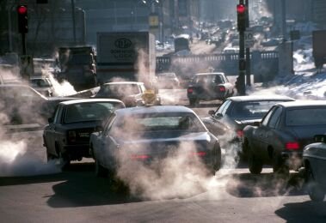
Область исследования:
Воздух и состав его загрязнителей на перекрестках города и придомовой территории микрорайона 13А города Сургута

Slide 3
Методы
теоретические метод (изучение литературы)
визуализация данных (наглядный)
математические метод
статистические метод
социологический опрос

Slide 4
Объкт исследования: придомовая территория микрорайона 13 А города Сургута
Предмет исследования:
экологическая составляющая придомовой территории

Slide 5
Цель нашего исследования:
произвести оценку воздействия транспорта на экологию придомовых территорий (на примере микрорайона 13-а города Сургута)

Slide 6
Задачи проекта:
изучить статистические данные:
а) ГИБДД о техническом состоянии автомашин
б) загруженность автомашин на придворовых территориях
в) движения автомашин по дорогам микрорайона
проанализировать данную проблему
провести социологический опрос среди населения нашего города
оценить загромождённость придомовых территорий автотранспортом и проблему ухудшения экологической обстановки в микрорайоне
получить информацию по уровню загрязненности воздуха во дворах при большом скоплении автотранспорта
сделать выводы по ходу исследования.

Slide 7
Этапы работы:
1 этап: Изучение литературы по проблеме исследования.
2 этап: Практические исследования.
3 этап: Обработка результатов, анализ и выводы. Оформление работы. Защита перед широкой аудиторией.

Slide 8
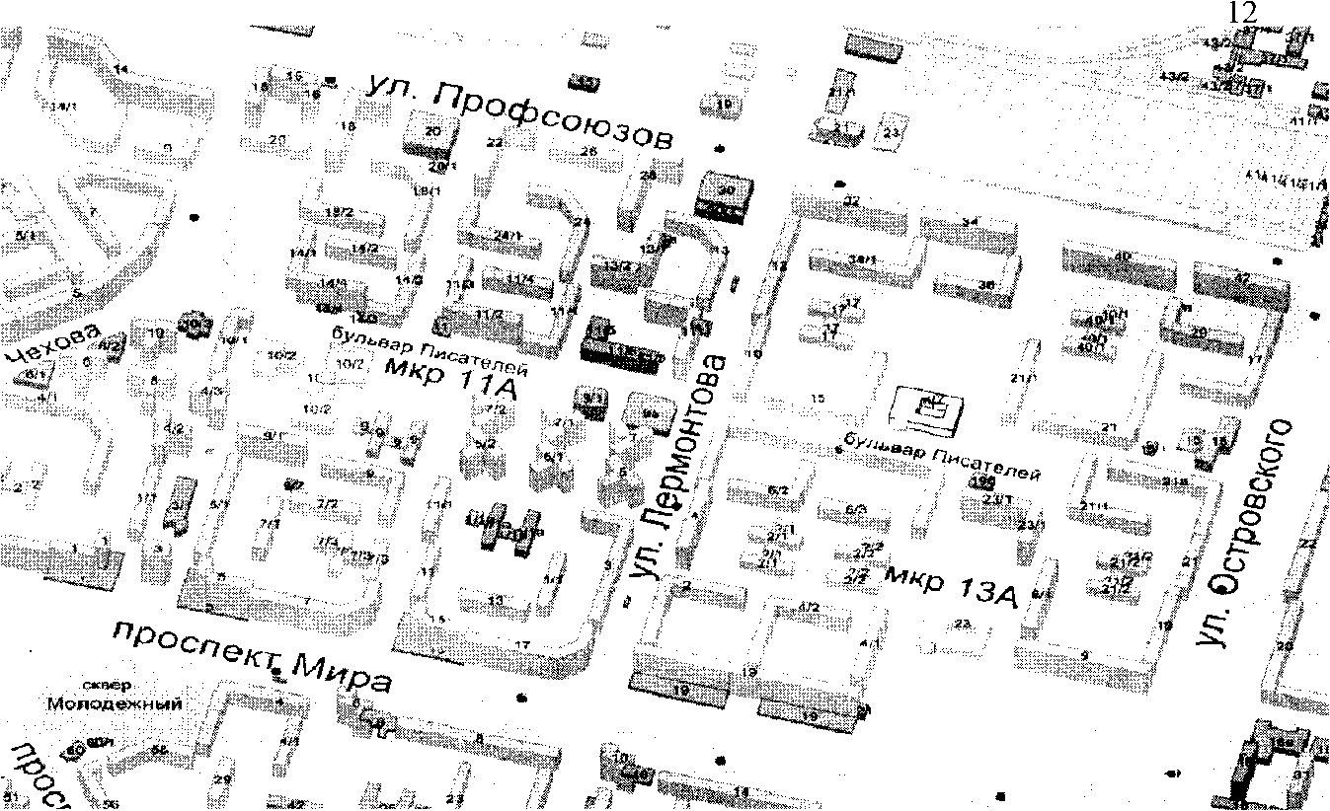
Фрагмент карты. Микрорайон 13А на территории г.Сургута

Slide 9
Социологический опрос о наличии автомашин и гаражей (человек)

Slide 10
Количество автотранспорта с расходом топлива за 1 час на участках контроля (участок 1: ул. Профсоюзов)
Тип автомобиля | Кол-во автомобилей за 1 час N1 (шт.\час) | Кол-во топлива Q(л)
 |  | бензин | диз. топ.
Легковые автомобили | 831 | 99,72
Грузовые автомобили | 44 | 13,64
Автобусы | 41 | 17,22
Диз. грузовые автомоб. | 13 |  | 4,16
Итого: | 929 | 130,58 | 4,16

Slide 11
Состав отработанных газов
Двигате-ли | Состав отработанных газов
 | N₂ | О₂ | Н₂О | СО₂ | СО | N_{x}О_{у} | С_{х}Н_{у} | Сажа
Бензин, в % | 74-77 | 0,3-8,0 | 3-5,5 | 0-16 | 0,1-5 | до 0,8 | 0,2-3 | до 0,4
Дизель, в % | 76-78 | 2-18 | 0,5-4 | 1-10 | 0,01-0,5 | до 0,5 | 0,09-0,5 | до 1,10
Состав выбросов, в % | 75 | 3 | 5 | 11 | 5 | 0,15 | 0,5 | н.д.
Масса выбросов при 150 тыс. км | 15т | 0,6 т | 1 т | 2,3 т | 1 т | 30кг | 100 кг | н.д.

Slide 12
Количество топлива (Q(л)), сжигаемого двигателями, определялось по формуле: Q _{i} = L_{i} *Y_{i,} где L— общий путь, пройденный автомобилем за 1 час, i — вид автотранспорта, Y; — удельный расход топлива

Slide 13
Норма расхода топлива
Тип автотранспорта | Средний расход топлива (л/100 км) | Удельный расход топлива (л/км)
Легковой автомобиль | 11 - 13 | 0,11-0,13
Грузовой автомобиль | 29-33 | 0,29 - 0,33
Автобус | 41 -44 | 0,41 -0,44
Дизельные грузовые автомобили | 31 -34 | 0,31 -0,34

Slide 14
Коэффициент выбросов вредных веществ
Вид топлива | Угарный газ | Угле-водород | Диоксид азота (N0₂)
Бензин | 0,6 | 0,1 | 0,04
Дизельное топливо | 0,1 | 0,03 | 0,04

Slide 15
Количество выделившихся вредных веществ при нормальных условиях по каждому виду топлива на участках (участок 1: ул. Профсоюзов)
Вид топлива | Всего (л) | Количество вредных веществ (л)
 |  | СО | Углерод | N0₂
Бензин | 130,58 | 78,348 | 13,058 | 5,2232
Дизельное топливо | 4,16 | 0,416 | 0,1248 | 0,1664
ВСЕГО | 134,74 | 78,764 | 13,1828 | 5,3896

Slide 16
Участок придомовой территории по ул. Профсоюзов № 34/1 и Профсоюзов № 34
Тип автомобиля | Кол-во | Время на разогрев | Время * кол-во
Легковые | 102 | 12-15 минут | 25,5 ч.
Грузовые (автобус) | 1 | 30 минут | 0,5 ч.
Дизельные | 3 | 10 минут | 0,5 ч.
Итого | 106 |  | 26,5 часа

Slide 17
Коэффициент выброса вредных веществ при разогреве автомобилей в зимний период на придомовой территории по ул. Профсоюзов № 34/1 и Профсоюзов № 34
Вид топлива | Угарный газ | Угле-водород | Диоксид азота (N0₂)
Бензин | 0,6 *206,7 = 124,2 | 0,1*206,7 =20,67 | 0,04* 206,7 = 8,268
Дизель-ное топливо | 0,1*206,7 = 20,67 | 0,03*206,7=6,201 | 0,04* 206,7 = 8,268

Slide 18
ВЫВОДЫ:
автовладельцам стоит следить за своим автомобилем не только с точки зрения механической исправности, но и экологической чистоты.
автостоянки не должны располагаться вблизи придомовой территории, гаражи и стоянки такси - в непосредственной близости к остановкам общественного транспорта.
сотрудники ГИБДД обязаны проявлять принципиальность и не считать пустяковым нарушением чадящий автомобиль. Кроме того, проверки на токсичность выхлопных газов должны стать не выборочными, а общими.
свой отдых в выходные дни сургутянам целесообразнее планировать на «лоне природы». Хотелось бы пожелать городской администрации направить усилия на восстановление туристического комплекса и баз отдыха в окрестностях Сургута.
экономические инициативы по управлению автомобильным парком и движением, в том числе и в проведении ежегодной операции «Чистый воздух», а результаты нашей работы - для пропаганды экологических знаний.

Slide 19
Библиографический список
Бухвалов В.А. и др. Методы экологических исследований: Пособие для учащихся 7-8-х кл. общеобразов. сред. шк. М.: ЛА „Варяг“, 1995. 167 с.: ил. Библиогр.: с. 165.
Вронский В.А. - Прикладная экология. Учебное пособие. – Ростов-на-Дону: Феникс, 1996. – 512 с.
Константинов В.М. .Охрана природы. М,: Академия, 2000.
Криксунов Е.А., Пасечник В.В. - Экология. Учебно-методические пособия: 9 кл. - М.: "Дрофа", 1995.
Методическое рекомендации. Нормы расхода топлив и смазочных материалов на автомобильном транспорте. № АМ-23-р, от 14.03.2008г.
Отраслевой стандарт ОСТ 37.001.054-86. Автомобили и двигатели. Выбросы вредных веществ. Нормы и методы определения (введен в действие приказом по Главному техническому управлению Министерства автомобильной промышленности от 10 декабря 1986 г. N 124)
Смирнов А.Т., Б.И.Мишин, В.А.Васнев. «Основы безопасности жизнедеятельно­сти». Учеб. для 10-11 кл.- 256 с. 2004.
Автомобили//Выхлопные газы – Состав автомобильных выхлопных газов. (Электронный ресурс) http://www.Сars2day.ru
Выброс вредных веществ с отработавшими газами автомобильных двигателей. (Электронный ресурс) http://www.audi-docs.ru
Выхлопы автомобилей вредны для здоровья. (Электронный ресурс) http://www.ikar.narod.ru

